Slide 1
BLM463 · VERİ MADENCİLİĞİNE GİRİŞ — DÖNEM PROJESİ
Karar Ağacı ile Müşteri Kayıp
(Churn) Analizi ve Tahmini
Bir fintech şirketinin müşteri ve işlem verileri üzerinde, müşteri davranışından churn tahmini yapan, açıklanabilir bir Karar Ağacı modeli.
Ahmet Yılmaz Öğrenci No: 22360859044
Decision Tree · scikit-learn · GridSearchCV

Slide 2
GIRIŞ
Proje Amacı ve Kapsam
Bir fintech şirketinin müşteri kayıp (churn) riskini tahmin etmek amacıyla Karar Ağacı sınıflandırma algoritması kullanılmıştır. Model, hangi müşterinin neden kaybedilme riski taşıdığını açıklanabilir biçimde ortaya koyar.
KULLANILAN VERİ KAYNAKLARI
customer_data.csv
Müşteri ana veri seti (48.723 satır)
Demografik & hesap bilgileri
Memnuniyet skoru, NPS
Uygulama kullanım sıklığı
1
CRISP-DM metodolojisi Veri anlama → hazırlama → modelleme → değerlendirme adımları sistematik uygulandı.
2
Veri sızıntısı kontrolü Ön işleme train/test ayrımından sonra; türetilmiş/geleceğe dönük kolonlar dışlandı.
transactions_data.csv
İşlem logları (3.16M satır)
3
Açıklanabilirlik Karar ağacı, churn'ü hangi davranışsal özelliğin belirlediğini şeffaf gösterir.
İşlem tarihi, miktarı, türü
Davranışsal özelliklerin kaynağı
Müşteri başına özetlenir

Slide 3
VERI SETI
COFINFAD — Kolombiyalı Fintech Veri Seti
Tek bir fintech şirketinin 2023 yılı tüm aktif müşteri tabanını kapsayan, anonimleştirilmiş gerçek bir veri seti.
48.723
3,16M
57
k ≥ 10
Müşteri
İşlem
Değişken
Anonimlik
Tüm aktif müşteri tabanı (2023)
12 aylık işlem kaydı
Demografi, işlem, memnuniyet, dijital etkileşim
SHA-256 + k-anonimlik doğrulaması
İKİ İLİŞKİSEL DOSYA (customer_id ile bağlı, 1:N)
customer_data.csv → müşteri başına 1 satır (54 kolon) transactions_data.csv → işlem başına 1 satır (3 kolon)
Kaynak: Muñoz-Guerrero, L.E., Ceballos, Y.F. & Trejos-Rojas, L.D. (2026). COFINFAD: A comprehensive dataset of customer behavior in Latin American Fintech. Data in Brief, 65, 112484.

Slide 4
VERI HAZIRLAMA
Özellik Mühendisliği (Feature Engineering)
Müşteri seviyesindeki verilere, işlem loglarından (transactions) üretilen davranışsal özellikler eklendi.
İşlem Frekansı & Hacmi
Zaman Tabanlı (Temporal)
İşlem Tipi Dağılımı
Toplam işlem sayısı ve tutarı
Tutarların ort., medyan, std
Min / maks işlem değerleri
Aktif gün sayısı
Son işlemden bu yana (Recency)
Günlük işlem frekansı
Mevduat / Çekme / Transfer
Tip başına işlem sayıları
Toplam içindeki oranları
Amaç: Demografik bilgiye, müşterinin gerçek finansal davranışını (ne sıklıkla, ne kadar, ne zaman işlem yaptığı) ekleyerek, churn tahminini davranışsal sinyallere dayandırmak.

Slide 5
HEDEF DEĞIŞKEN
Churn (Kayıp Müşteri) Nasıl Tanımlanır?
Churn etiketi, müşterinin gerçek işlem aktivitesinden — son işleminden bu yana geçen süreden — türetilir.
TANIM
SINIF DENGESİ
recency = son işlemden bu yana geçen gün sayısı
%24.9
recency, en uzun %25'lik dilimde → Churn = 1
müşteri = churn (dengesiz sınıf)
Uzun süredir işlem yapmayan müşteriler kaybedilmiş kabul edilir — sektörün standart davranışsal churn tanımı (gerçek churn'ün bir vekili / proxy'si).
Dengesizlik, modelde class_weight='balanced' ile telafi edilir.
NEDEN DAVRANIŞSAL TANIM?
• Gerçek müşteri davranışını yansıtır; tek bir kolona bağlı değil, birçok özellik tarafından açıklanır.
• Veri setindeki hazır churn_probability kolonu kullanılmaz: bu zaten türetilmiş bir tahmin değeridir ve hedef olarak kullanmak veri sızıntısı yaratır.

Slide 6
METODOLOJIK TITIZLIK
Veri Sızıntısının (Data Leakage) Önlenmesi
Modelin gerçek performansını ölçebilmek için, eğitim sırasında geleceğe veya hedefe dair hiçbir bilginin sızmaması sağlanır.
Önce Böl, Sonra İşle
Eksik değer doldurma ve kodlama, train/test ayrımından SONRA yapılır. Medyan yalnızca eğitim setinden öğrenilir.
1
Türetilmiş Kolonlar Dışlanır
churn_probability, CLV, clv_segment ve davranışa dayalı customer_segment / feedback_sentiment gibi hedefle dolaylı ilişkili kolonlar X'ten çıkarılır.
2
Hedef Sızıntısı Engellenir
Churn recency'den tanımlandığı için, recency'yi doğrudan veren kolonlar (last_tx, tenure, frequency...) özelliklerden çıkarılır.
3

Slide 7
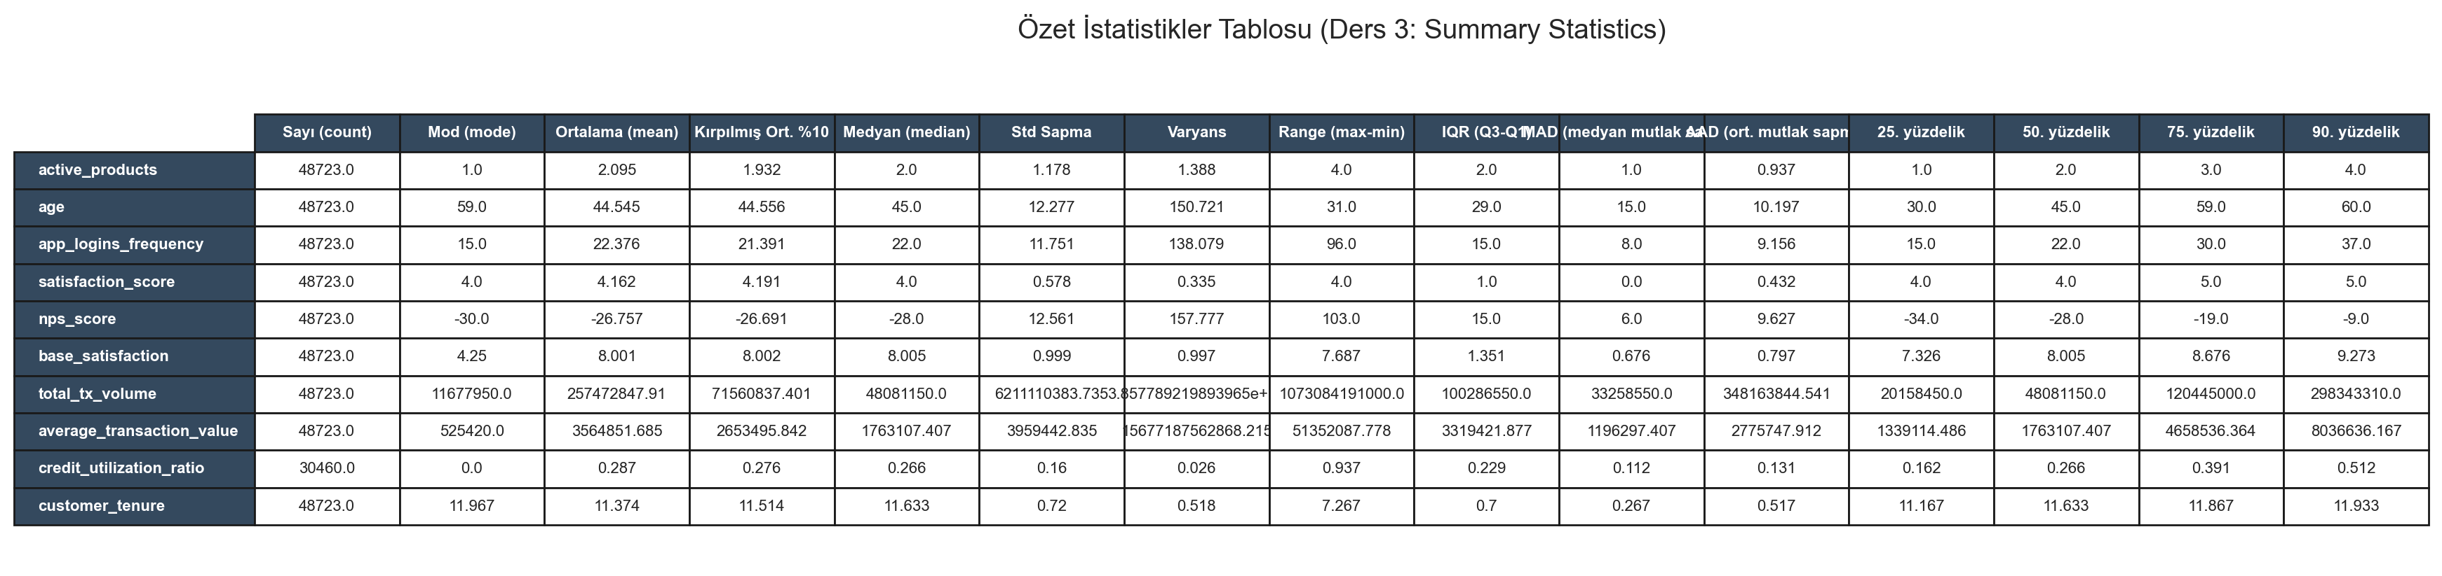
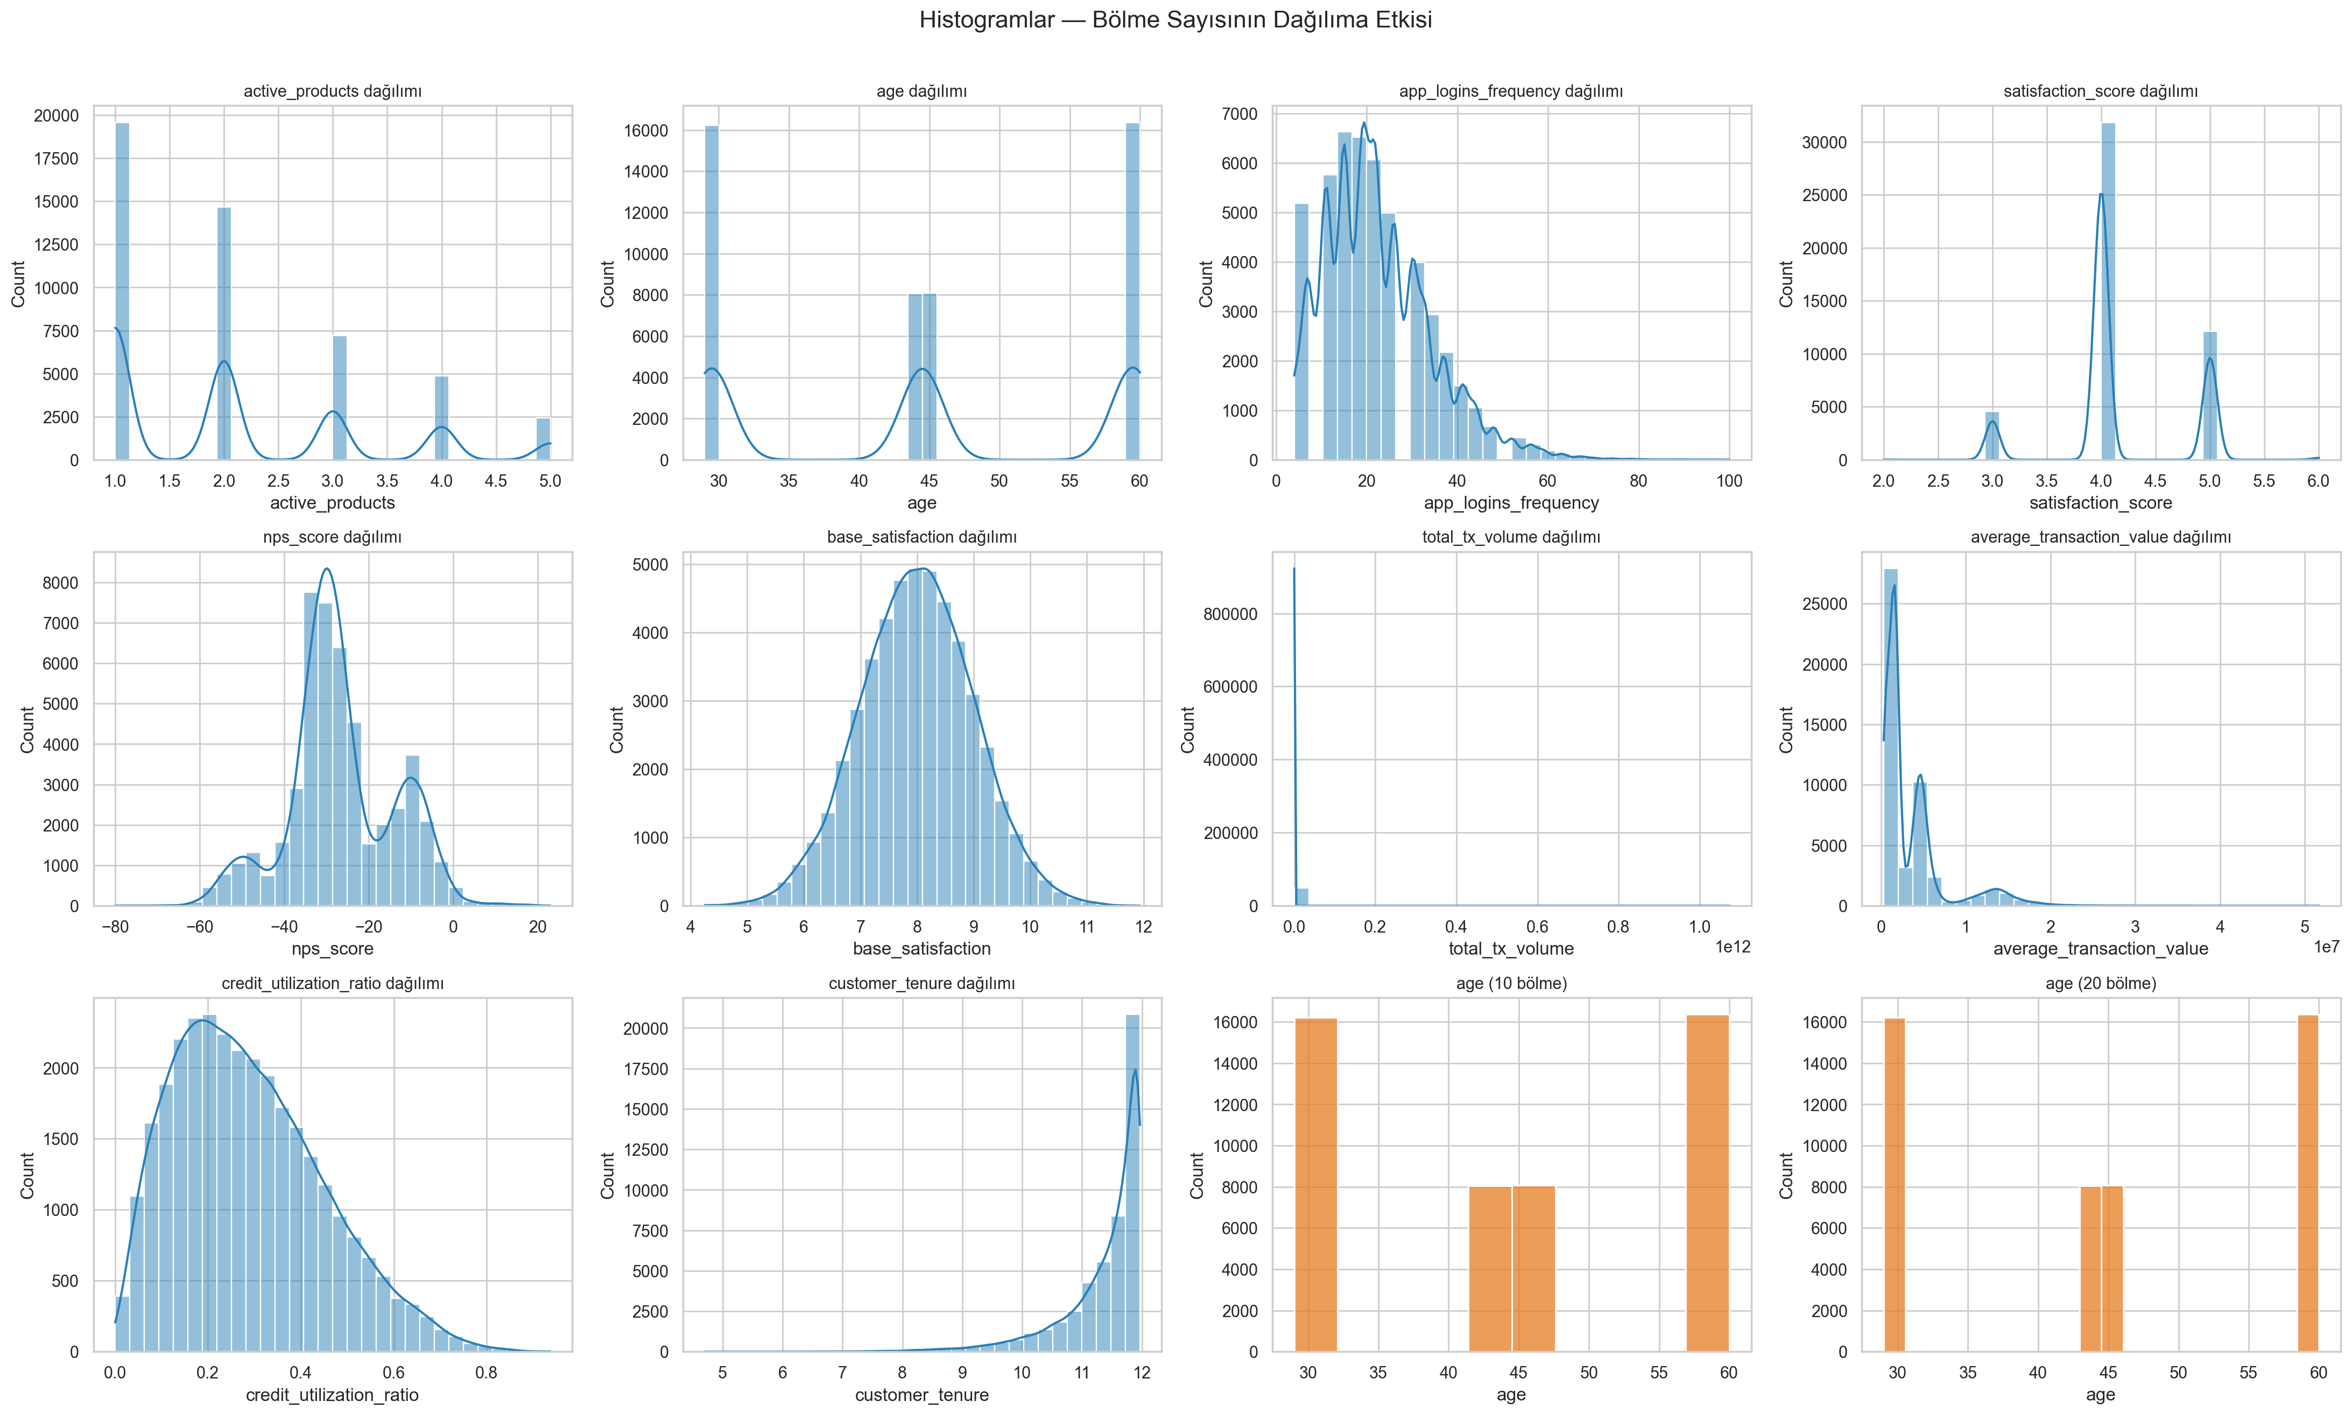
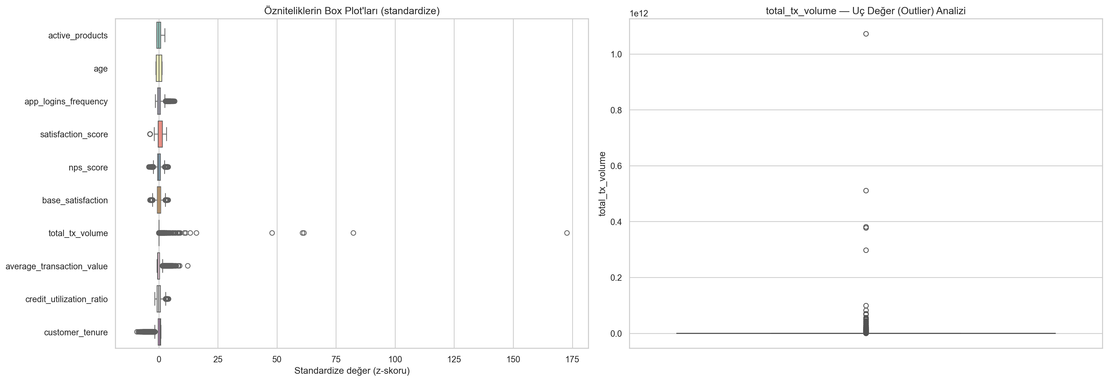
KEŞIFSEL VERI ANALIZI (EDA)
Özet İstatistikler ve Dağılımlar
Sayısal özniteliklerin dağılımları (histogram) ve kutu grafikleri (box plot) ile uç değerler incelendi.

Slide 8
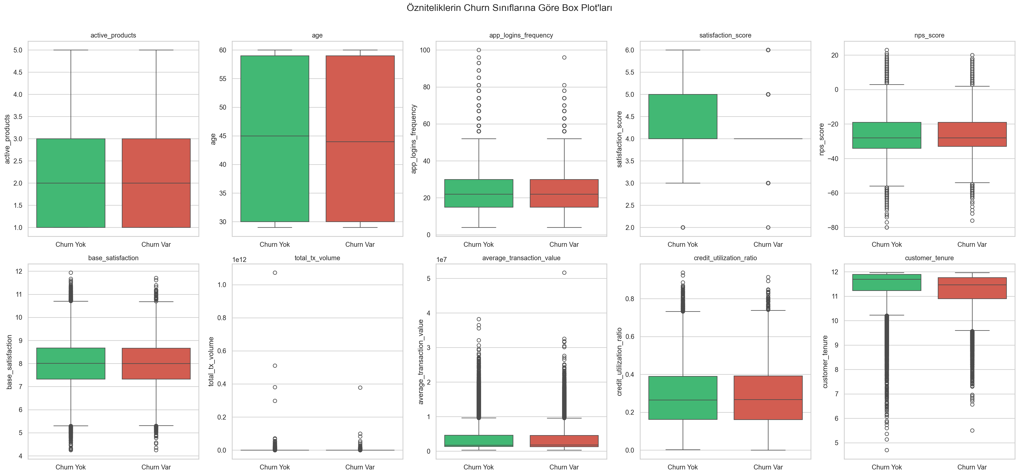
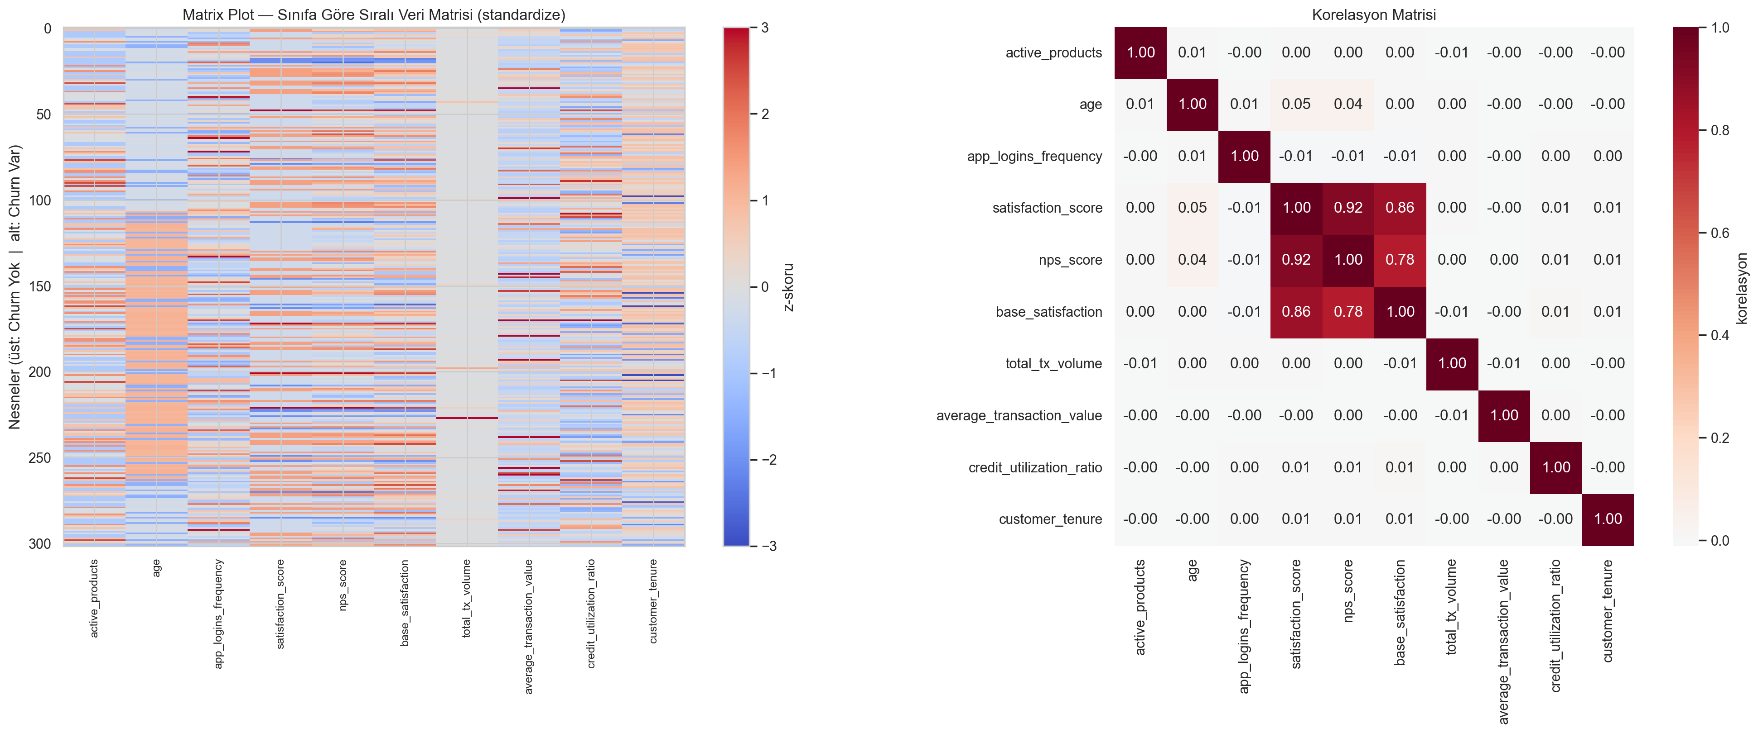
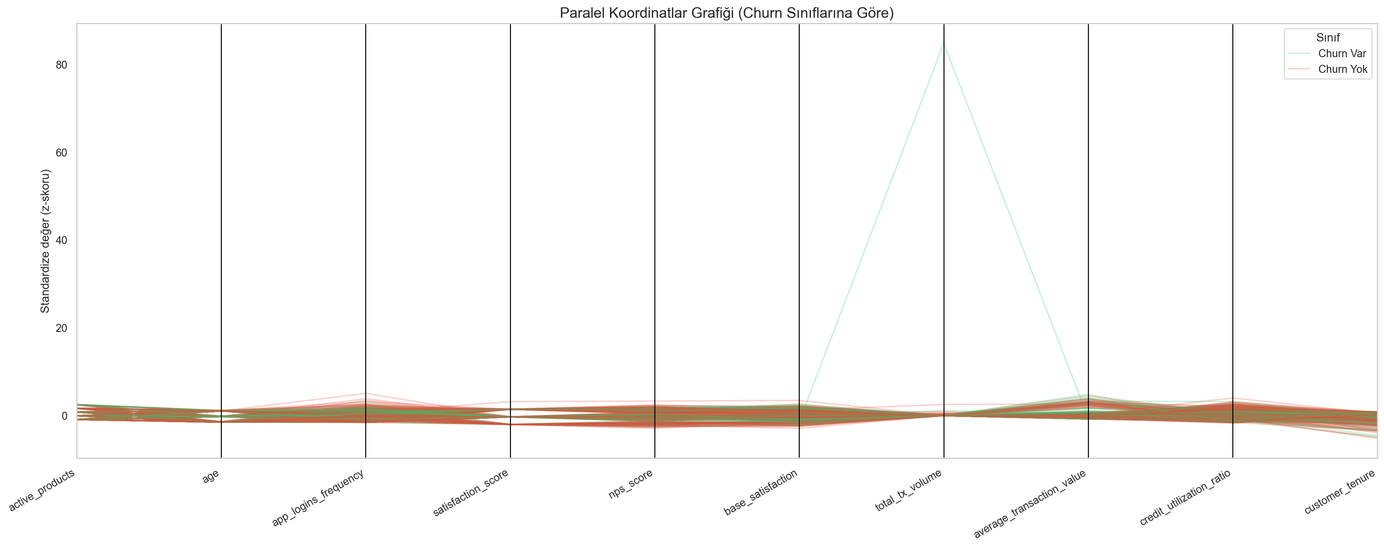
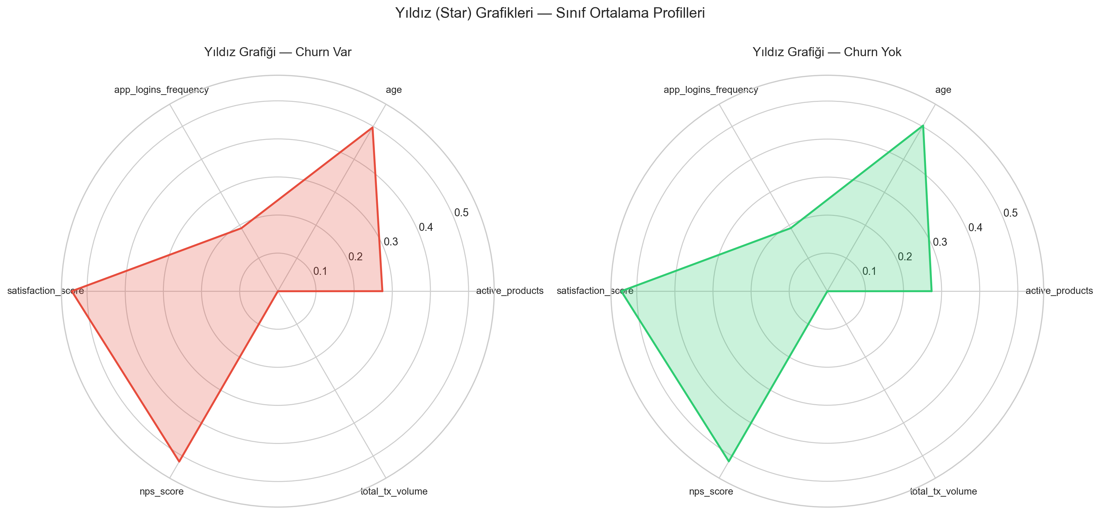
KEŞIFSEL VERI ANALIZI (EDA)
Sınıf Ayrımı ve İlişkiler
Sınıfa göre box plot, korelasyon ısı haritası, paralel koordinatlar ve yıldız grafikleri ile churn sınıflarını ayıran öznitelikler incelendi.

Slide 9
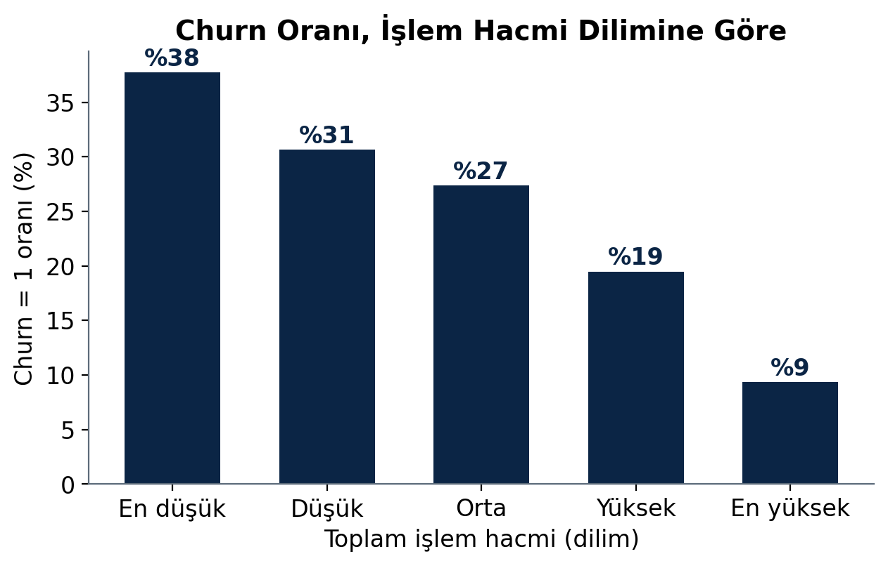
İÇGÖRÜ
İşlem Hacmi ile Churn İlişkisi
Net Davranışsal Sinyal
İşlem hacmi düştükçe churn oranı belirgin biçimde artıyor:
• En düşük hacimli dilim → %38 churn
• En yüksek hacimli dilim → %9 churn
Bu monoton ilişki, churn'ün gerçek davranışla açıklanabildiğini ve modelin öğrenebileceği anlamlı bir örüntü olduğunu gösterir.

Slide 10
MODELLEME
Karar Ağacı ve Hiperparametre Tünelleme
Ön işleme + model tek bir Pipeline + ColumnTransformer içindedir (sızıntıya karşı güvenli). Üzerinde GridSearchCV + 5-katlı CV uygulanır; dengesizlik için class_weight='balanced'.
ARANAN PARAMETRE UZAYI
SEÇİLEN EN İYİ MODEL
max_depth
[ 4, 5, 6, 8 ]
criterion
gini
min_samples_leaf
[ 20, 50, 100 ]
max_depth
6
criterion
[ 'gini', 'entropy' ]
min_samples_leaf
100
5-Fold Cross Validation, F1 skoruna göre optimize edildi.
Sığ ağaç + yaprak kısıtı → aşırı öğrenmeye karşı koruma ve yüksek açıklanabilirlik.

Slide 11
SONUÇLAR
Model Performansı (Görülmemiş %20 Test Seti)
%75.9
0.751
%69.4
Duyarlılık
ROC-AUC
Dengeli Doğruluk
Recall · churn'ü yakalama
Ayırt etme gücü (öğrenme kanıtı)
Balanced Accuracy
%66.1
%40.4
%52.7
Doğruluk
Hassasiyet
F1-Skor
Accuracy
Precision
Denge ölçüsü
0.66 DOĞRULUK NEDEN BİR ZAYIFLIK DEĞİL?
• Model öğrendi mi? EVET. AUC 0.751 (rastgele = 0.5) ve Dengeli Doğruluk %69.4, gerçek bir öğrenmeyi kanıtlar.
• “Herkes kalır” diyen aptal taban %75 doğruluk alır ama 2428 kayıp müşteriden 0'ını yakalar.
Bizim model 1842'sini (%75.9) yakalar. • Dengesiz veride ham doğruluk yanıltıcıdır; asıl başarı Recall, AUC ve Balanced Accuracy ile ölçülür.

Slide 12
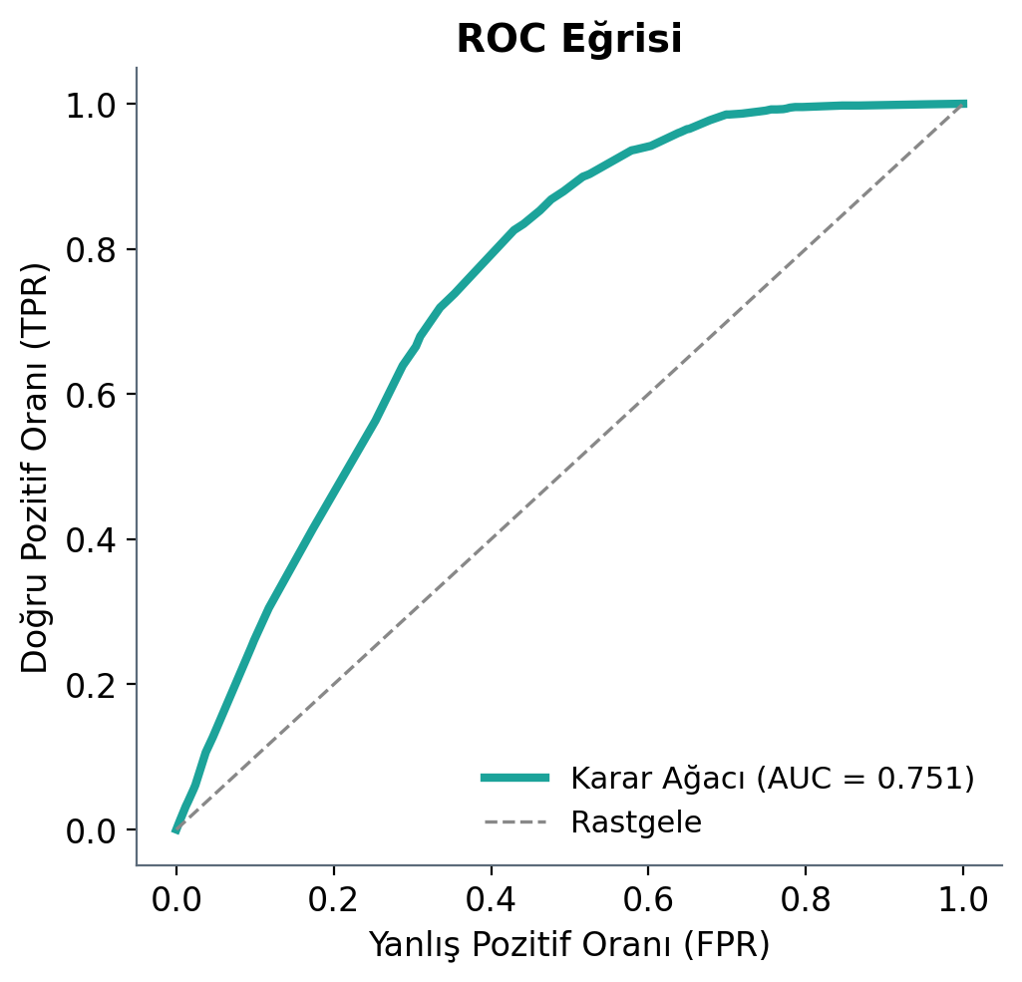
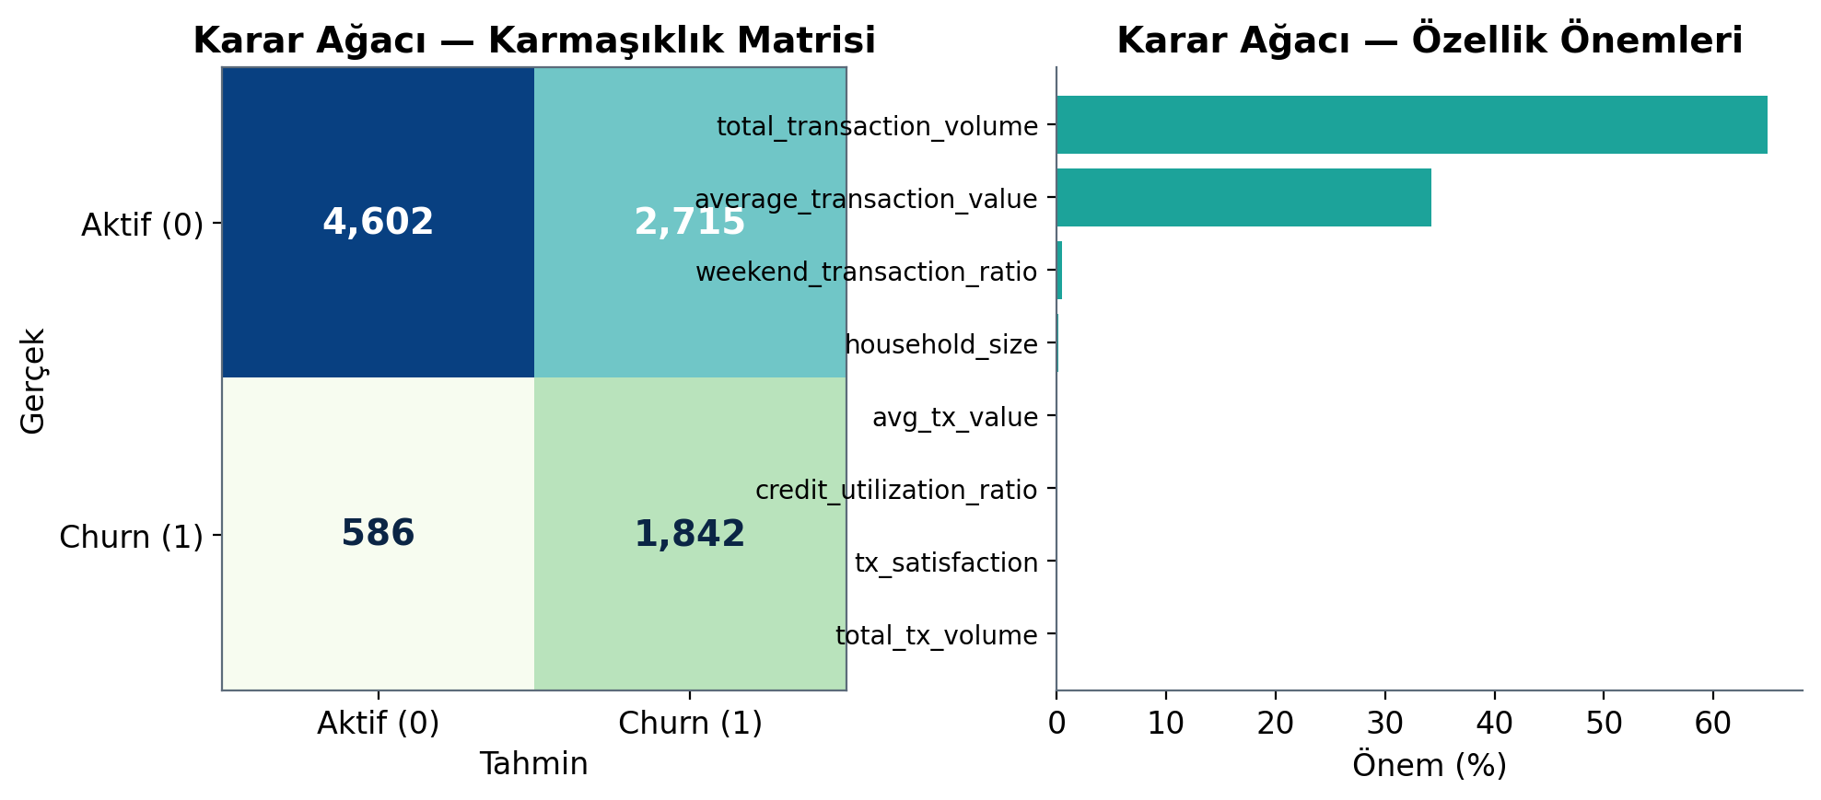
GÖRSEL DEĞERLENDIRME
Karmaşıklık Matrisi · Özellik Önemleri · ROC
En etkili özellikler: total_transaction_volume ve average_transaction_value. Churn, esas olarak müşterinin işlem hacmi ve değeriyle açıklanıyor.

Slide 13
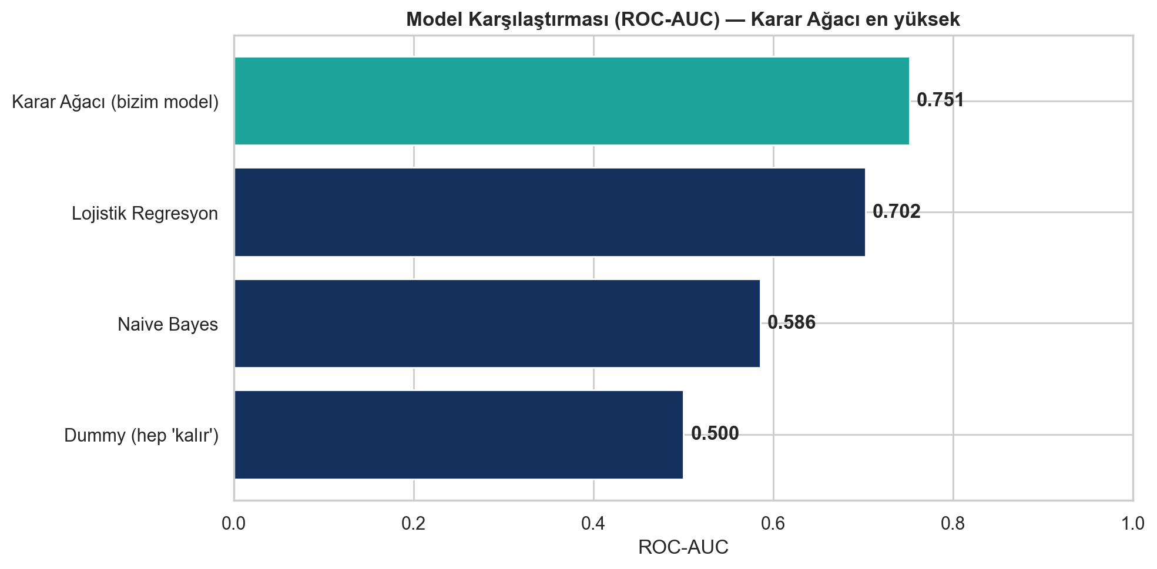
MODEL SEÇIMI
Neden Karar Ağacı? — Baseline Karşılaştırması
Karar Ağacı, aynı ön işlemeyle eğitilen basit taban modellerle (Dummy, Lojistik Regresyon, Naive Bayes) karşılaştırıldı.
Karar Ağacı Tüm Tabanları Geçiyor
ROC-AUC karşılaştırması:
• Karar Ağacı → 0.751 • Lojistik Regresyon → 0.702 • Naive Bayes → 0.586 • Dummy (taban) → 0.500
Bu karşılaştırma “Neden Karar Ağacı?” sorusunu nesnel olarak yanıtlar: model, basit alternatiflerden ve naif tabandan anlamlı biçimde daha iyidir.

Slide 14
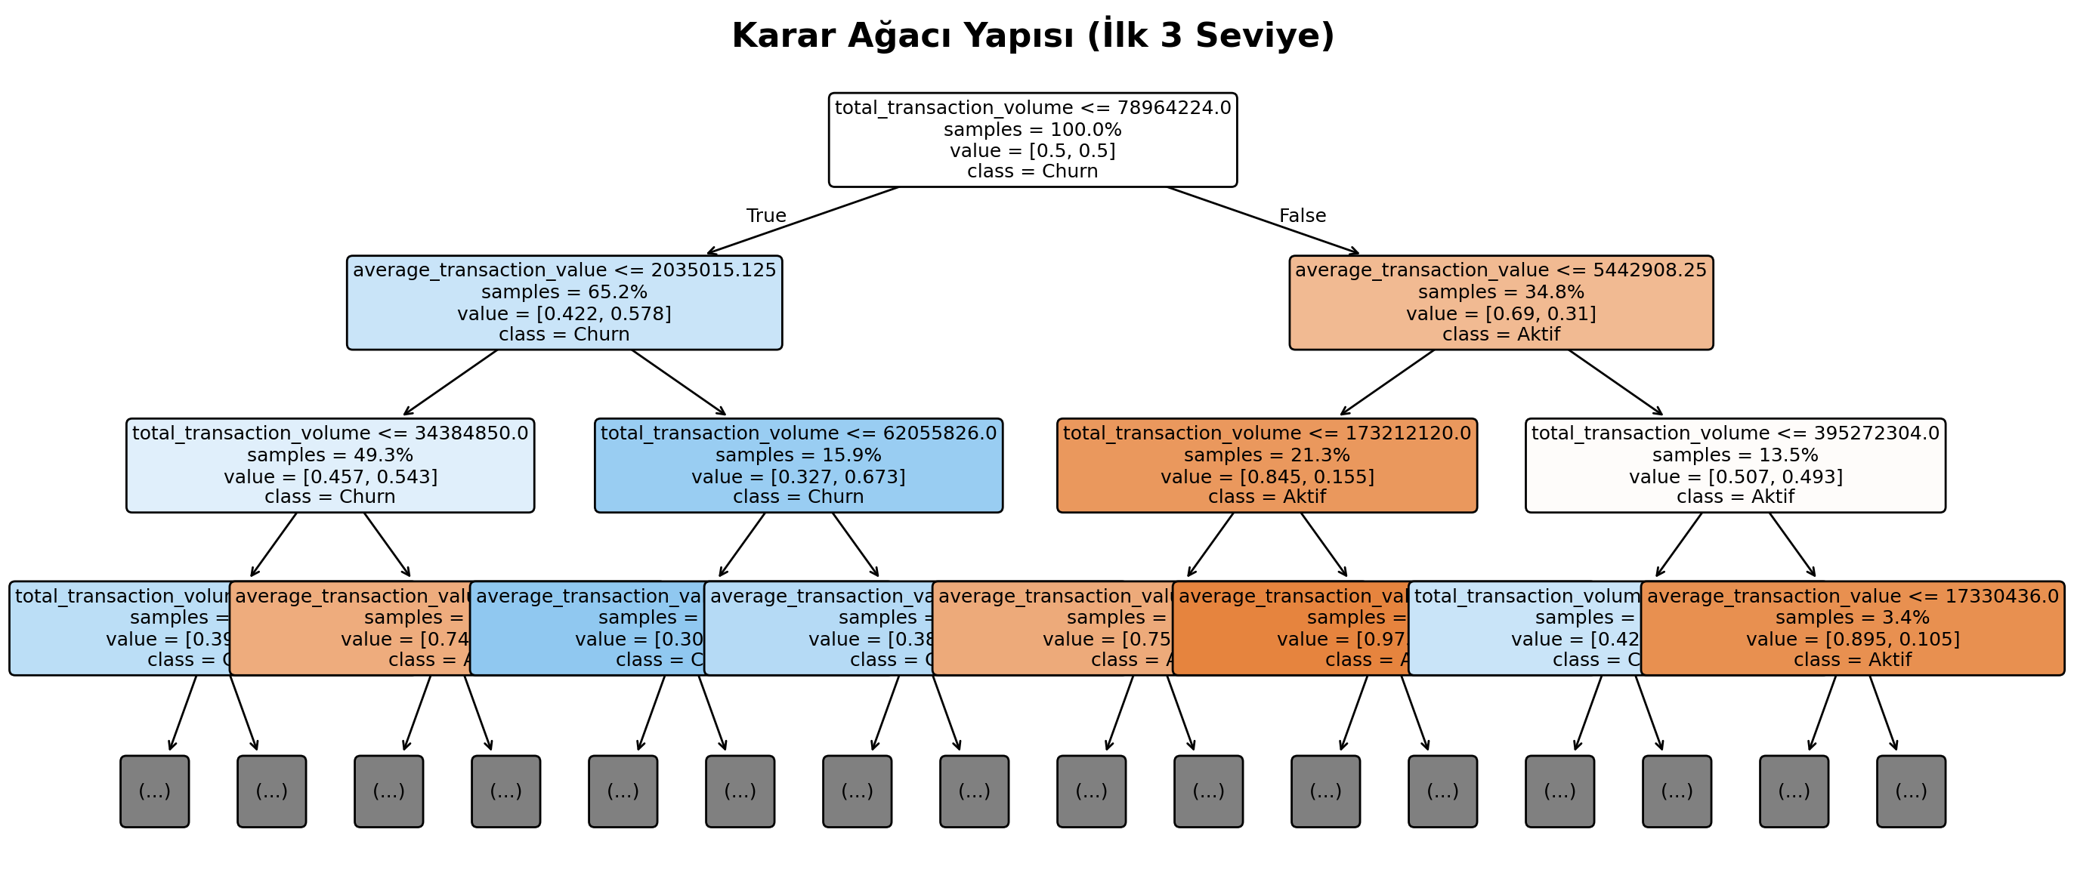
AÇIKLANABILIRLIK
Karar Ağacı Yapısının Görselleştirilmesi
Ağacın ilk seviyeleri: model churn kararını hangi özellik ve eşiklerle veriyor — kökte işlem hacmi yer alıyor.

Slide 15
TARTIŞMA
Akademik Literatür ile Karşılaştırma
Metrik | Bu Çalışma | Literatür Ort. | Yorum
Duyarlılık (Recall) | %75.9 | %60 – %75 | Kayıp müşterileri yakalama oranı literatürün üstünde
ROC-AUC | 0.751 | 0.78 – 0.85 | Ayırt etme gücü literatür aralığına yakın, inandırıcı
F1-Skor | %52.7 | %70 – %78 | Dengesiz veride recall önceliğinin doğal sonucu
Doğruluk | %66.1 | %80 – %85 | Tek başına yanıltıcı; dengesiz sınıfta recall daha kritik
Sonuç: Modelin Recall ve ROC-AUC değerleri akademik literatür aralığındadır → savunulabilir, gerçekçi bir performans. Düşük doğruluk, dengesiz hedefte kayıpları öncelemenin bilinen bedelidir.
Literatür aralığı örn.: Tran, H.D., Le, N. & Nguyen, V.-H. (2023). Customer churn prediction in the banking sector using ML-based classification models. Interdiscip. J. Inf. Knowl. Manag., 18, 87–105.

Slide 16
SONUÇ
Sonuçlar ve İş Önerileri
Açıklanabilir karar ağacı, müşterinin işlem davranışından churn riskini gerçekçi bir başarıyla tahmin eder ve banka için somut aksiyonlar üretir:
1
Düşük işlem hacmi = risk En belirleyici özellik total_transaction_volume; işlem hacmi düşen müşteriler erkenden tespit edilip hedeflenmeli.
2
Kayıpların ¾'ü yakalanabilir Model, gerçek churn müşterilerinin %75.9'unu doğru işaretler — proaktif tutundurma için yeterli kapsama.
3
Davranış odaklı kampanya Risk segmentine bildirim, teşvik ve kişiselleştirilmiş kampanyalarla bağlılık artırılabilir.
BLM463 · Karar Ağacı ile Churn Analizi — Ahmet Yılmaz (22360859044)

